Slide 1
Web UI框架及应用
第4章 jQueryUI 交互组件

Slide 2
拖放组件
缩放组件
选择组件
排序组件

Slide 3
1
交互组件
1
jQuery 插件
交互组件不是存在于页面上的物理对象，而是赋予对象一组内在的行为。
使页面中的元素具有更富吸引力的外观和更好的交互性。
拖放组件、缩放组件、选择组件、排序组件

Slide 4

1
拖放组件
1
拖放（drag-and-drop）
是网页上常见的一种操作，用来移动某个元素（使用鼠标将其放置在另一个页面元素上）。
jQuery UI可以管理这些操作，并能对“拖拽“（移动某元素）和”放置”（搁放下刚刚移动的元素）加以区分。
Notes:
例如，页面上显示有一些待购买的商品图片，用户可以直接将其拖拽到购物车中，形象地完成购物。

Slide 5

1
拖动组件的基本结构
1
拖放组件draggable 功能可以应用在任意的 DOM 元素上 。
<div id="drag2" class="ui-widget-content">
<p>请拖动我！</p>
</div>
$(function() {
$( "#draggable" ).draggable();
});
draggable1.html
Notes:
$(document).ready(function)、$().ready(function)、$(function) 在文档加载后激活函数

Slide 6

1
思考
1
为什么使用了 draggable()方法会彻底改变已渲染页面中的HTML元素的外观
该方法遍历了HTML代码，在指定的可移动元素上自动增加了特定的CSS类，赋予了它们适当的样式。

Slide 7
1
主题化
2
自定义拖动组件——需要使用指定的CSS class 名称
ui-draggable ：拖动元素受影响的css。
ui-draggable-handle：拖动手柄。
ui-draggable-dragging ：拖动过程中的css。

Slide 8
1
draggable(options )方法
1
jQuery UI
draggable(options )方法声明了一个在HTML页面中可以被移动的HTML元素。options参数是一个对象，用来指定相关元素的行为。
$(selector, context) . draggable(options )

Slide 9
1
配置拖动属性
1
jQuery 插件
管理元素的移动
属性 | 用途 | 默认
cursor | 指定拖动光标的CSS样式，可用的值有： crosshair(十字形)、default(箭头形)、pointer(手形)、move(十字交叉箭头形)… | auto
delay | 指定开始拖动时延迟的毫秒数 | 0
opacity | 元素移动时的透明度（介于0和1之间）。 | 1

Slide 10

1
配置拖动属性
1
jQuery 插件
可以在CSS中指定所要拖动的<div>元素的背景图片。
#drag {
background:url(img/draggable.png) no-repeat;
width:114px;
height:114px;
}
$(function() {
var dragOpts = {
cursor: "pointer" };
$("#drag").draggable(dragOpts);
});
draggable2.html

Slide 11
1
配置拖动属性
1
jQuery 插件
管理元素的移动限制
属性 | 用途
axis | 限制拖动只能沿着某个方向轴进行，可设置x或y
containment | 指定一个容器元素，拖动将限制在此元素范围内。此元素可以通过选择器、DOM元素或者字符串来指定。
scroll | 使拖动元素的容器可自动卷动
scrollspeed | 设置拖动元素的卷动速度
grid | 使可拖动元素只能在页面中虚拟网格间移动
helper | 定义一个虚构拖动元素，在拖动时替代实际的可拖动元素

Slide 12
1
拖放组件
1
jQuery UI
当 draggable 移动到视区外时自动滚动文档。设置 scroll 选项为 true 来启用自动滚动，当滚动触发时进行微调，滚动速度是通过 scrollSensitivity 和 scrollSpeed 选项设置的。
<script>
$(function() {
$( "#draggable" ).draggable({ scroll: true });
$( "#draggable2" ).draggable({ scroll: true, scrollSensitivity: 100 });
$( "#draggable3" ).draggable({ scroll: true, scrollSpeed: 100 });
});
</script>

Slide 13
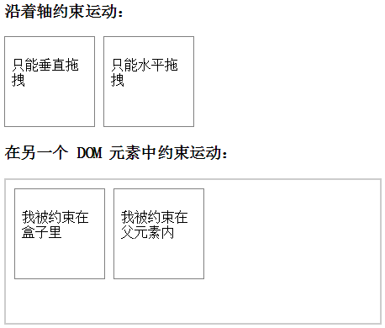
1
通过设置边界来约束运动
1
jQuery UI
$(function() {
$( "#draggable" ).draggable({ axis: "y" });
$( "#draggable2" ).draggable({ axis: "x" });
$( "#draggable3" ).draggable({ containment: "#containment-wrapper", scroll: false });
$( "#draggable5" ).draggable({ containment: "parent" });
});
draggable3.html
Notes:
通过定义 draggable 区域的边界来约束每个 draggable 的运动。设置 axis 选项来限制 draggable 的路径为 x 轴或者 y 轴。或者使用 containment 选项来指定一个父级的 DOM 元素或者一个 jQuery 选择器，比如 'document.'。

Slide 14
1
helper元素
1
helper元素是用于在拖动过程中显示的虚拟对象，而不是移动实际的可拖动对象。
var dragOpts = {
helper:helperMaker
};
function helperMaker() {
return $("<div>").css({
border: "4px solid #cccccc",
opacity: "0.5",
height: "110px",
width: "120px"
});
}
draggable4.html

Slide 15
1
事件
1
draggable 上的 start、drag 和 stop 事件。
属性 | 用途
start | 拖拽开始时触发 。
drag | 拖拽期间触发 。
stop | 拖拽停止时触发。
draggable5.html

Slide 16
1
放置组件的基本结构
1
放置组件（Droppable）是为拖动对象定义有效的放置目标。即为拖动元素提供可投放的地点，并且在将拖动元素投放到该区域时，触发某操作。
<div id="drag"></div>
<div id="target"></div>
$(function() {
$("#drag").draggable();
$("#target").droppable();
});
droppable1.html
Notes:
$(document).ready(function)、$().ready(function)、$(function) 在文档加载后激活函数

Slide 17
1
配置放置属性
1
jQuery 插件
管理放置类
属性 | 用途
accept | 设置放置对象所能接受的元素
acctiveClass | 设置在可接受的拖动元素处于拖动状态时，放置对象的样式
greedy | 当拖动对象被拖入到嵌套的放置对象中时，用于阻止放置事件被连环调用
hoverClass | 指定放置对象在拖动对象被移动到其中时的样式
tolerance | 设置所接受的拖动对象被认为完成投放的触发模式
droppable2.html

Slide 18
1
Tolerance属性
1
jQuery 插件
tolerance属性指示了放置对象探测拖动对象是否已完成放置
属性 | 用途
fit | 拖动对象完全处于放置对象的边界之内才会认为完成放置
intersect | 至少有25%的拖动对象进入放置对象边界之内才会认为完成放置
pointer | 鼠标指针重叠在 droppable 上
touch | 只要拖动对象的边缘与放置对象的边缘相接触就会认为完成放置

Slide 19
1
放置事件回调函数
1
jQuery 插件
管理放置事件
属性 | 用途
activate | 当所接受的拖动对象开始拖动
deactivate | 当所接受的拖动对象停止拖动
drop | 当所接受的拖动对象被放入至放置对象中
out | 当所接受的拖动对象从放置对象内部移出其边界
over | 当所接受的拖动对象被移动到放置对象的边界之内
droppable3.html

Slide 20
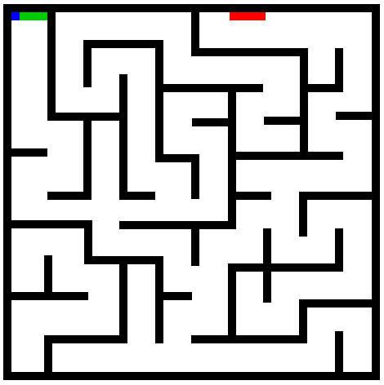
1
JavaScript迷宫小游戏
1
jQuery 插件
拖放组件实例
dragMaze.html

Slide 21
1
JavaScript迷宫小游戏
1
jQuery 插件
1. 使用for循环为迷宫添加墙壁
2. 为拖动元素定义一个简单的配置对象（containment属性）限制拖动元素只能在迷宫内部移动。创建拖动组件。
3. 为墙壁定义配置对象。每个墙壁看作放置组件并接受拖动元素。指定tolerance属性值为touch，并为over属性增加一个回调函数。因为只要拖动对象一接触墙壁，该函数就会被执行。
4. 增加另外一个放置对象以配置迷宫的末端，为此对象设置所接受的元素，即拖动元素。指定在拖动组件结束放置时执行的函数。（弹出“胜利”提示框，并使拖动元素消失）
5. 把墙壁和末端元素设成放置组件。
6. 设置迷宫中的墙壁样式。

Slide 22
拖放组件
缩放组件
选择组件
排序组件

Slide 23
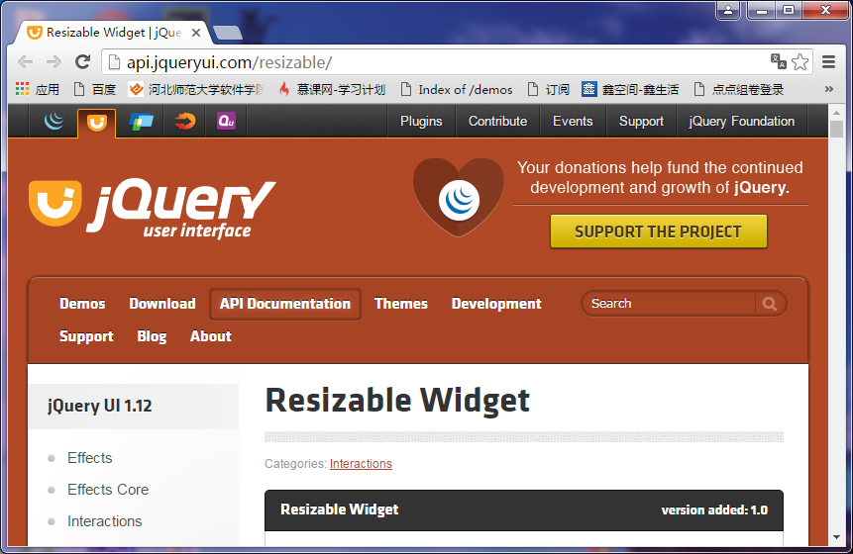
2
缩放组件
1
缩放（resizable）
是网页上常见的一种操作，使元素可以通过鼠标改变其尺寸。
jQuery UI允许缩放页面上的每一个元素。

Slide 24
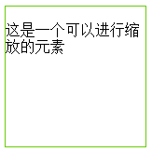
2
缩放组件的基本结构
1
缩放组件resizable 功能可以应用在任意的 DOM 元素上 。
<div class="resize">
<p>这是一个可以进行缩放的元素 </p>
</div>
$(function() {
$(".resize").resizable();
});
resizable1.html

Slide 25
2
思考
1
为什么使用了 resizable()方法会彻底改变已渲染页面中的HTML元素的外观
该方法遍历了HTML代码，在指定的可缩放元素上自动增加了特定的CSS类，赋予了它们适当的样式。

Slide 26
2
主题化
2
自定义缩放组件——需要使用指定的CSS class 名称
ui-resizable ：缩放元素的css。
ui-resizable-handle ：缩放手柄。
ui-resizable-e ：右侧拖动插件。
ui-resizable-s：底部拖动插件。
ui-resizable-se：右下角拖动插件。

Slide 27
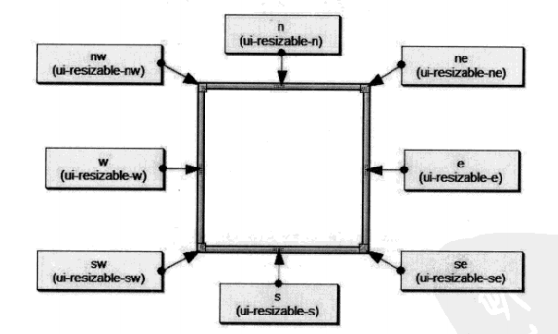
2
缩放组件的样式
1
设置resizable插件允许生成在元素的哪个边上，可选值：n, s, w, e, ne, se, sw, nw, all

Slide 28
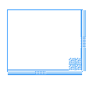
2
缩放组件的样式
1
.ui-resizable-e {
background:url(../img/resizable-e.gif) repeat right center;
}
.ui-resizable-s {
background:url(../img/resizable-s.gif) repeat center top;
}
.ui-resizable-se {
background:url(../img/resizable-se.gif) repeat;
}
resizable2.html

Slide 29
1
resizable(options )方法
1
jQuery UI
resizable(options )方法声明了一个在HTML页面中可以被缩放的HTML元素。options参数是一个对象，用来指定缩放时相关元素的行为。
$(selector, context) . draggable(options )

Slide 30
2
缩放组件的可配置属性
1
管理缩放元素及特效
属性 | 用途 | 默认值
animate | 缩放是否带动画效果 | false
animateDuration | 动画的速度，可以使用毫秒数作为他的值，也可使用字符串，slow、normal、fast | slow
alsoResize | 缩放时使用选择器同时改变另外一个元素 | false
autoHide | 隐藏尺寸改变手柄，直到鼠标指针指向该位置 | false
cancel | 其值为一个选择器，指定不可被缩放的元素 | input
delay | 缩放延迟 | 0
helper | 激活helper元素以显示尺寸改变的过程 | null

Slide 31
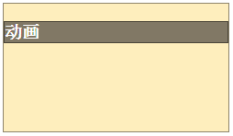
2
尺寸改变动画
1
使用 animate 选项（布尔值）使缩放行为动画化。
当该选项设置为 true 时，拖拽轮廓到所需的位置，元素会在拖拽停止时以动画形式调整到该尺寸。
$(function() {
$( "#resizable" ).resizable({
animate: true
});
});
resizable3.html

Slide 32
2
缩放组件的可配置属性
1
对缩放做的限制
属性 | 用途 | 默认值
comtainment | 限制缩放适用于哪个元素范围。此元素可以通过选择器、DOM元素或父元素来指定。 | false
maxHeight | 元素允许被放大到的最大高度 | null
maxWidth | 元素允许被放大到的最大宽度 | null
minHeight | 元素允许被缩小到的最小高度 | 10
minWidth | 元素允许被缩小到的最小宽度 | 10

Slide 33
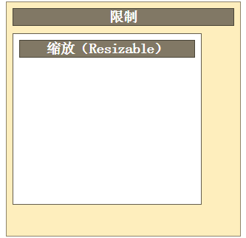
2
限制缩放区域
1
定义缩放区域的边界。使用 containment 选项来指定一个父级的 DOM 元素或一个 jQuery 选择器
$(function() {
$( "#resizable" ).resizable({
containment: "#container"
});
});
resizable4.html

Slide 34
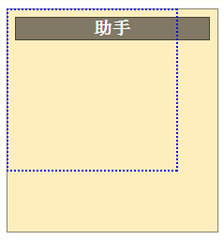
2
助手
1
通过设置 helper 选项为一个 CSS class，当缩放时只显示元素的轮廓。
$(function() { $( "#resizable" ).resizable({
helper: "ui-resizable-helper"
});
});
resizable5.html

Slide 35
拖放组件
缩放组件
选择组件
排序组件

Slide 36
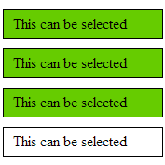
3
选择组件
1
选择组件（Selectable）
用来确定一系列可选的元素。 在某个 DOM 元素上或者一组元素上启用 selectable 功能。通过鼠标拖拽或点击的方式选择条目。按住 Ctrl 键，选择多个不相邻的条目。
$(function() {
$( "#selectable" ).selectable();
});
selectable1.html
Notes:
在现在操作系统中，选择方框早已成为标准组成的部分。比如说选桌面上的图标，可以在桌面的空白处按住鼠标，然后拖出一个包含所要选择图标的方框。

Slide 37
3
Selectee样式类名
1
选择组件（Selectable）
所有被设置为可选择的元素初始时都被设置了一个样式类ui-selectable。
ui-selecting 选择方框包含了可选元素时
ui-selected 选择交互结束时，被选择的元素
ui-unselecting 先前被选过但现在不在所选范围

Slide 38
3
配置属性
1
属性 | 默认值 | 用途
autoRefresh | true | 在开始选择操作前，自动刷新每个选项的位置和尺寸
filter | * | 指定设为可选项的子元素
$(function() {
var selectableObj = {
filter: ".selectable"
}
$("#selectables").selectable(selectableObj);
});
selectable2.html

Slide 39
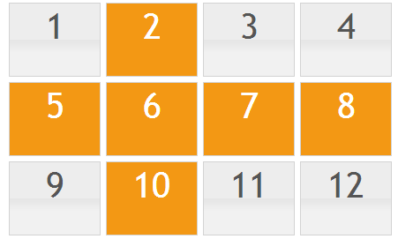
3
自定义网格
1
让 selectable 条目显示为网格，使用 CSS 使得它们带有相同的尺寸且浮动显示。
selectable3.html

Slide 40
拖放组件
缩放组件
选择组件
排序组件

Slide 41
4
排序组件
1
排序组件（Sortable）
在任意的 DOM 元素上启用 sortable 功能。
通过鼠标点击并拖拽元素到列表中的一个新的位置，其它条目会自动调整。默认情况下，sortable 各个条目共享 draggable 属性。
$(function() {
$("#sortables").sortable();
});
sortable1.html
Notes:
在现在操作系统中，选择方框早已成为标准组成的部分。比如说选桌面上的图标，可以在桌面的空白处按住鼠标，然后拖出一个包含所要选择图标的方框。

Slide 42
4
排序组件
1
sortable()方法遍历了HTML代码并给元素自动增加了特定的CSS类，赋予了它们适当的样式。
ui-sortable：整个课排序组件
ui-sortable-handle：可排序元素
ui-sortable-helper：正在被移动的元素
ui-sortable-helper：占位元素（div）
Notes:
在现在操作系统中，选择方框早已成为标准组成的部分。比如说选桌面上的图标，可以在桌面的空白处按住鼠标，然后拖出一个包含所要选择图标的方框。

Slide 43
4
sortable(options )方法
1
jQuery UI
sortable(options)方法声明了一个含有可调序元素的HTML元素。options参数是一个对象，用来指定与调序相关的行为。
$(selector, context) . sortable( options)
$(selector, context) . sortable( “action”, params)

Slide 44
4
sortable(options )方法
1
jQuery UI
管理可移动元素。
选项 | 功能 | 默认值
disabled | 如果设置为 true，则禁用该 sortable。 | false
cursor | 定义当排序时被显示的光标。 crosshair(十字形) default(箭头形) pointer(手形) move(十字交叉箭头型) wait(系统繁忙) help(帮助) | auto
delay | 指定延迟时间，只有在鼠标持续拖动超过延迟时间后，才开始移动元素。 | 0毫秒
distance | 指定一个距离，以像素为单位，只有在鼠标持续拖动超过此距离后，才开始移动元素。 | 1像素

Slide 45
4
sortable(options )方法
1
jQuery UI
管理可移动元素。
选项 | 功能 | 默认值
axis | 限制排序组件只能沿一个方向轴拖动，x或y | none
containment | 限制排序组件的条目在拖动时不能越过容器。parent、window、document、jQuery选择器 | parent
opacity | 元素移动时的透明度设置 | 1(不透明）
placeholder | 指定用于放置排序元素的空白位置CSS样式类 | none
sortable2.html

Slide 46
4
占位符
1
jQuery UI
占位符定义了预留给待排序条目的空白区域，作为它排序后的新位置。
占位符的位置并不固定，它随着待排序条目的移动而移动到将要替换的目标位置。
var sortOpts = { placeholder: "empty"
};
<style>
.empty { background-color: #cdfdcd; }
</style>
sortable3.html

Slide 47
4
sortable(options )方法
1
jQuery UI
管理可调序元素的事件。
选项 | 功能
start | 当排序开始时触发该事件
stop | 当排序停止时触发该事件
beforeStop | 在stop之前被调用，此时占位元素仍然在列表中
sort | 在排序期间触发该事件
change | 在元素和一个被拖动元素调换位置之后被调用
update | 当用户停止排序且 DOM 位置改变时触发该事件
sortable4.html

Slide 48
谢谢

